Slide 1
LEGO

Slide 2
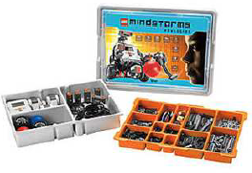
LEGO MINDSTORMS
Plataforma para el diseño y desarrollo de robots.
Sigue la filosofia Lego () armar y construir todo tipo de objetos uniendo bloques interconectables.

Slide 3
Ventajas
Facil de montar/desmontar
Uso ampliamente extendido (mucha informacion)
Es un paquete abierto
Multiples posibilidades y de programacion
Es escalable, de lo basico se puede ampliar

Slide 4
Desventajas
Estructura(potencialmente debil)
No se pueden construir estructuras circulares(piezas rectangulares)
Colocacion de Baterias en el ladrillo, determina la forma
Relacion masa-volumen. O muy livianos o muy pesados.

Slide 5
HISTORIA
MIT: Uso de microcontroladores que se programan y conectan a sensores y actuadores. Facilidad. Surgieron los ladrillos.
1998, kit “Robotics Invention System 1.0”, sistema basado en un microcomputador RCX,
200-, Modelo NXT

Slide 6
Componentes(1)
El RCX
  Cerebro: Minicomputadora integrada en un ladrillo
  Se puede programar con una PC
  Microcontrolador Hitachi H8 (H8/3292)
  Velocidad de funcionamiento 16 Mhz
  Memoria ROM(16Kb),RAM(512 b, 32Kb)
  Temporizadores de 8,16 bits, conversor analogico/digital, altavoz

Slide 7
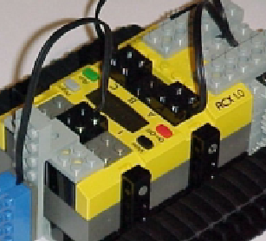

Slide 8
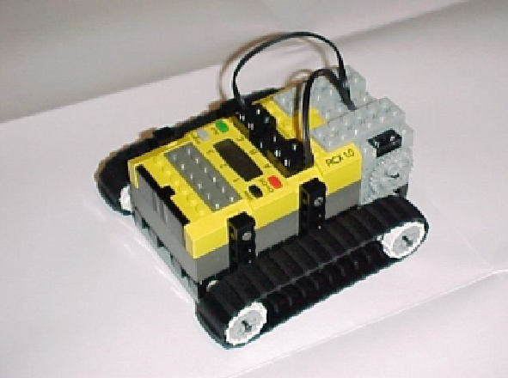
RCX

Slide 9
NQC
Not Quite C
Es un lenguaje programacion simple para muchos productos Lego MindStorms
Actualmente NCQ soporta a varios tipos: NCX,NCX2,CyberMaster,Scout, Spybotics, Spawn
Dos aspectos: El lenguaje y el API

Slide 10
El lenguaje
Un programa esta compuesto por bloques y variables globales
Bloques
  Tareas
  Funciones
  Subrutinas

Slide 11
Tareas
task name()
{
// Codigo de tareas
}

Slide 12
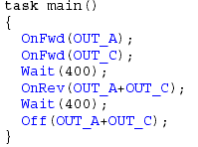
Programa simple

Slide 13
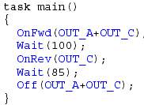
Giros

Slide 14
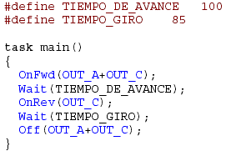
#define

Slide 15
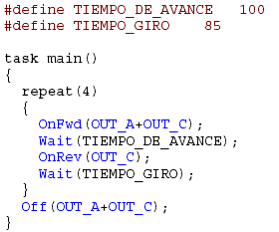
Repeticion de ordenes

Slide 16
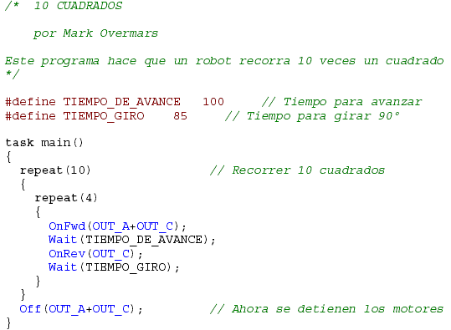
Comentarios

Slide 17
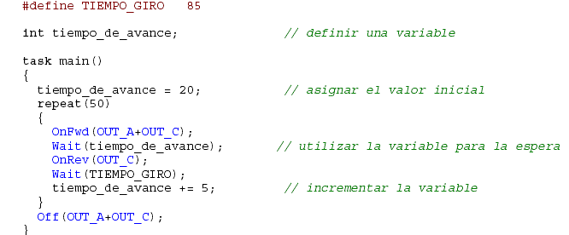
Movimiento espiral (variables)

Slide 18
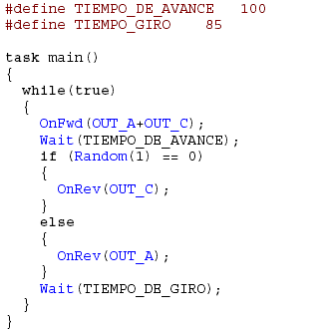
Estructuras de control

Slide 19
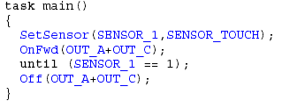
Sensores

Slide 20
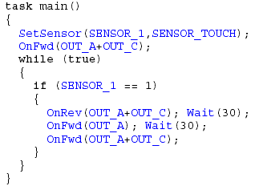
Sensor de tacto

Slide 21
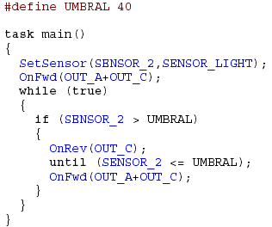
Sensor de luz

Slide 22
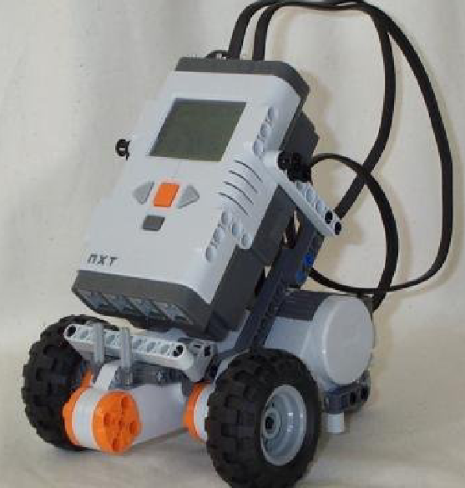
NXT

Slide 23

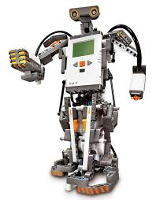
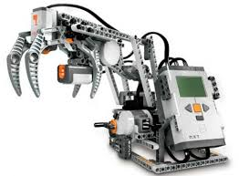
Formas NXT

Slide 24
Características NXT
Microcontrolador
  ARM7 de 32 bits,256 KB Flash, 64 KB RAM
Entradas
  Son 4 puertos (sensores)
Salidas
Son 3 puertos (motores)

Slide 25
Características-Detalle-1
Microcontrolador ARM7 32-bit , 56Kb FLASH, 64Kb de RAM
Comunicación inalámbrica Bluetooth (Bluetooth Clase II v2.0)
Puerto USB de velocidad completa (12 Mbit / s)
4 puertos de entrada, 6 hilos de cable de plataforma digital-RJ12
3 puertos de salida, 6 hilos de cable de plataforma digital-RJ12

Slide 26
Características-Detalle-2
Pantalla gráfica LCD 100 x 64 píxeles
Altavoz - 8 kHz de calidad de sonido. Canales de sonido
con una resolución de 8 bits y 16.2 kHz de velocidad de muestra.
Fuente de alimentación: 6 pilas AA

Slide 27
Características
Comunicación y programacion
  Desde el computador
  Conexión LEGO-PC a través USB
Lenguajes de programcion
  NBC
  NXC
  LeJOS ..(Lejos NXJ)

Slide 28
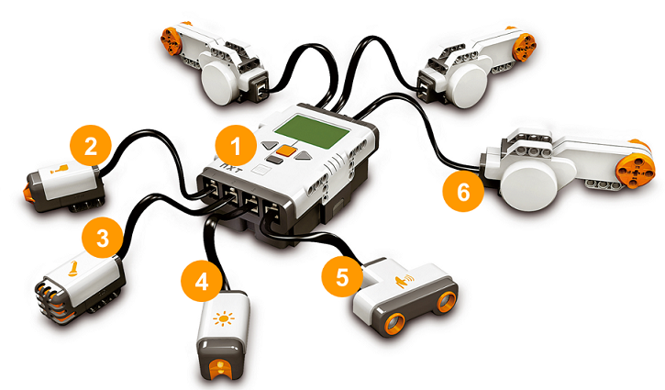
Sensores y motores(Conector RJ12)

Slide 29

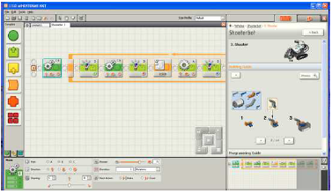
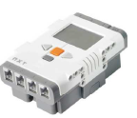
Programación- Forma de Trabajo
Programa
Task main()
{
OnFwd(OUT_AC,40);
Wait(2000);
Off(OUT_AC);
}
Bricx Command Center
Lejos NXT-Eclipse
USB

Slide 30
NBC
Lenguaje de programacion para los Robots de la serie NXT
Muy parecido a NQC, hay ciertos cambios

Slide 31
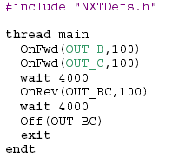
Mi primer programa

Slide 32
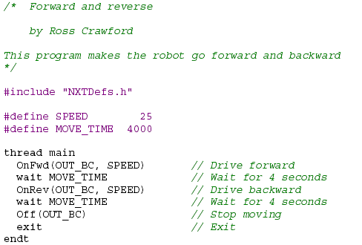
Constantes

Slide 33
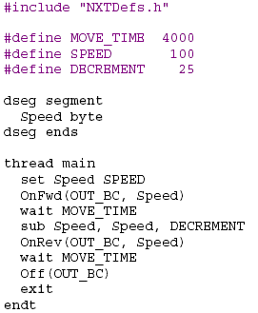
Variables

Slide 34
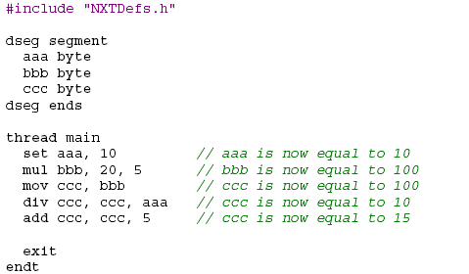
Expresiones

Slide 35
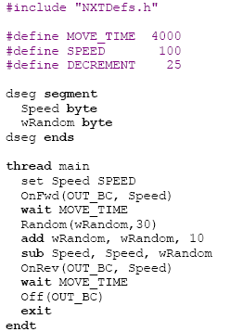
Random

Slide 36
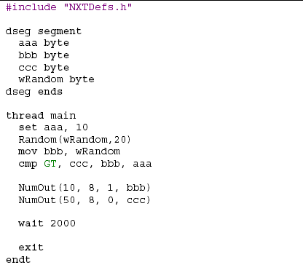
Control de flujo

Slide 37
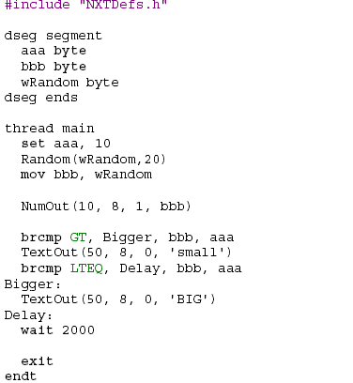
Control de flujo(1)

Slide 38
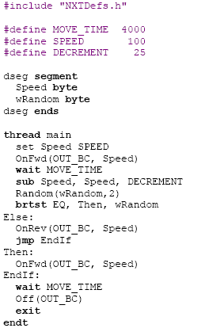
Control de flujo(2)

Slide 39
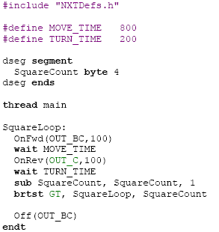
Control de flujo(3)

Slide 40
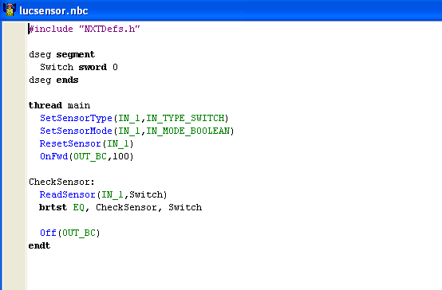
Sensores

Slide 41
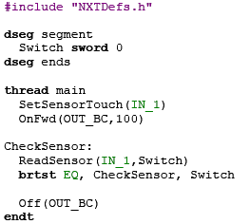
Sensor de Tacto

Slide 42
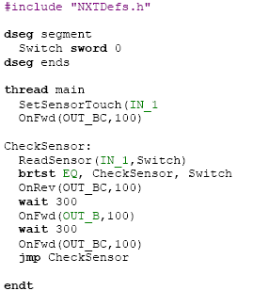
Esquiva obstáculos

Slide 43
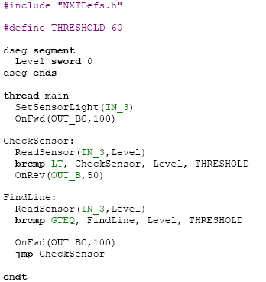
Sensor de Luz

Slide 44
NXC
Un lenguaje parecido a C pero no es C
Sensible a mayusculas
Contiene muchos de los elementos de programación de los lenguajes de alto nivel

Slide 45
Un primer programa
task main()
{
OnFwd(OUT_AC, 30);
Wait(4000);
OnRev(OUT_AC, 30);
Wait(4000);
Off(OUT_AC);
}

Slide 46
Giros
task main()
{
OnFwd(OUT_AC, 75);
Wait(800);
OnRev(OUT_C, 75);
Wait(360);
Off(OUT_AC);
}

Slide 47
Uso de constantes
#define MOVE_TIME 1000
#define TURN_TIME 360
task main()
{
OnFwd(OUT_AC, 75);
Wait(MOVE_TIME);
OnRev(OUT_C, 75);
Wait(TURN_TIME);
Off(OUT_AC);
}

Slide 48
Repitiendo comandos
#define MOVE_TIME 500
#define TURN_TIME 500
task main()
{
repeat(4)
{
  OnFwd(OUT_AC, 75);
  Wait(MOVE_TIME);
  OnRev(OUT_C, 75);
  Wait(TURN_TIME);
}
Off(OUT_AC);
}

Slide 49
Uso de comentarios
/* 10 Cuadrados */
#define MOVE_TIME 500 // Tiempo en la recta
#define TURN_TIME 360 // Tiempo para giro
task main()
{
repeat(10) // Hace 10 cuadrados
{
repeat(4)
{
  OnFwd(OUT_AC, 75);
  Wait(MOVE_TIME);
  OnRev(OUT_C, 75);
  Wait(TURN_TIME);
}
}
Off(OUT_AC); // Se apaga el motor
}

Slide 50
Uso de variables
#define TURN_TIME 360
int move_time;
task main()
{
move_time = 200;
repeat(50)
{
  OnFwd(OUT_AC, 75);
  Wait(move_time);
  OnRev(OUT_C, 75);
  Wait(TURN_TIME);
  move_time += 200;
}
Off(OUT_AC);
}

Slide 51
Expresiones, arreglos
int aaa;
int bbb,ccc;
int values[];
task main()
{
  aaa = 10;
  bbb = 20 * 5;
  ccc = bbb;
  ccc /= aaa;
  ccc -= 5;
  aaa = 10 * (ccc + 3); // aaa es 80
  ArrayInit(values, 0, 10); // reserva 10 elementos = 0
  values[0] = aaa;
  values[1] = bbb;
  values[2] = aaa*bbb;
  values[3] = ccc;
}

Slide 52
Random
int move_time, turn_time;
task main()
{
while(true)
{
  move_time = Random(600);
  turn_time = Random(400);
  OnFwd(OUT_AC, 75);
  Wait(move_time);
  OnRev(OUT_A, 75);
  Wait(turn_time);
}
}

Slide 53
Condicionales
#define MOVE_TIME 500
#define TURN_TIME 360
task main()
{
while(true)
{
  OnFwd(OUT_AC, 75);
  Wait(MOVE_TIME);
  if (Random() >= 0)
  {
  OnRev(OUT_C, 75);
  }
  else
  {
  OnRev(OUT_A, 75);
  }
  Wait(TURN_TIME);
}
}

Slide 54
Repetitiva-DO
int move_time, turn_time, total_time;
task main()
{
total_time = 0;
do
{
  move_time = Random(1000);
  turn_time = Random(1000);
  OnFwd(OUT_AC, 75);
  Wait(move_time);
  OnRev(OUT_C, 75);
  Wait(turn_time);
  total_time += move_time;
  total_time += turn_time;
}
while (total_time < 20000);
Off(OUT_AC);
}

Slide 55
Repetitiva-WHILE
int move_time, turn_time, total_time;
task main()
{
total_time = 0;
while (total_time < 20000)
{
  move_time = Random(1000);
  turn_time = Random(1000);
  OnFwd(OUT_AC, 75);
  Wait(move_time);
  OnRev(OUT_C, 75);
  Wait(turn_time);
  total_time += move_time;
  total_time += turn_time;
}
Off(OUT_AC);
}

Slide 56
Sensores
task main()
{
SetSensor(IN_1,SENSOR_TOUCH);
OnFwd(OUT_AC, 75);
until (SENSOR_1 == 1);//Permite describir hasta q se cumpla una condicion
Off(OUT_AC);
}

Slide 57
Activando un sensor de tacto
task main()
{
SetSensorTouch(IN_1);
OnFwd(OUT_AC, 75);
while (true)
{
  if (SENSOR_1 == 1)
  {
    OnRev(OUT_AC, 75); Wait(300);
    OnFwd(OUT_A, 75); Wait(300);
    OnFwd(OUT_AC, 75);
  }
}
}

Slide 58
Sensor de luz
#define THRESHOLD 40
task main()
{
SetSensorLight(IN_3);
OnFwd(OUT_AC, 75);
while (true)
{
  if (Sensor(IN_3) > THRESHOLD)
  {
    OnRev(OUT_C, 75);
    Wait(100);
    until(Sensor(IN_3) <= THRESHOLD);
    OnFwd(OUT_AC, 75);
  }
}
}

Slide 59
Sensor de Sonido
#define THRESHOLD 40
#define MIC SENSOR_2
task main()
{
SetSensorSound(IN_2);
while(true){
  until(MIC > THRESHOLD);
  OnFwd(OUT_AC, 75);
  Wait(300);
  until(MIC > THRESHOLD);
  Off(OUT_AC);
  Wait(300);
}
}

Slide 60
Sensor Ultra Sonido
#define NEAR 15 //cm
task main(){
SetSensorLowspeed(IN_4);
while(true){
  OnFwd(OUT_AC,50);
  while(SensorUS(IN_4)>NEAR);
  Off(OUT_AC);
  OnRev(OUT_C,100);
  Wait(800);
}
}

